Slide 1
BÀI 9: LỰA CHỌN VÀ HÀNH ĐỘNG
TIẾT 96 : CỘNG ĐỒNG VÀ CÁ THỂ
Trích "Thế giới như tôi thấy"
Albert Einstein

Slide 2


Bức tranh bí mật
1
2
3
4
Khởi động

Slide 3
Câu 1
Có thể phân loại chủ đề trong một văn bản có nhiều chủ đề theo những tiêu chí nào?
2 tiêu chí: Mức độ biểu hiện của chủ đề (chủ đề chính + chủ đề phụ); Tính chất những điều được biểu hiện (Chủ đề đặc thù dân tộc, chủ đề phổ quát nhân loại)

Slide 4
Câu 2
Điền từ còn thiếu vào chỗ trống
....là vấn đề, tư tưởng, quan điểm, quan niệm được tập trung bàn luận trong văn bản
Luận đề

Slide 5
Câu 3
Ý kiến khái quát thể hiện tư tưởng, quan điểm, quan niệm của tác giả về luận đề, được gọi là?
Luận điểm

Slide 6
Câu 4
Điền từ còn thiếu vào chỗ trống
....là những căn cứ cụ thể, sinh động được khai thác từ thực tiến hoặc các tài liệu sách báo nhằm xác nhận tính đúng đăn, hợp lí của lí lẽ.
Bằng chứng

Slide 7
Bức tranh bí mật
1
2
3
4
Khởi động

Slide 8

- Nhận biết và phân tích được nội dung của luận đề cộng đồng và cá thể được tác giả đề cập trong văn bản.
- Nhận biết và phân tích được hệ thống luận điểm, lí lẽ và bằng chứng đã được tác giả triển khai và sử dụng.
01
- Học sinh vận dụng năng lực đọc hiểu văn bản nghị luận để đọc hiểu văn bản theo thể loại
- Học sinh vận dụng năng lực ngôn ngữ để viết được văn bản nghị luận.
- Biết xử lí hài hòa mối quan hệ giữa cộng đồng và cá thể trong các tình huống cụ thể của đời sống.
MỤC TIÊU BÀI HỌC
02
03
HS biết chủ động trong việc tiếp nhận và đánh giá quan điểm của người viết được trình bày trong văn bản.

Slide 9


Hình thành kiến thức mới

Slide 10


I. TÌM HIỂU CHUNG

Slide 11


I. TÌM HIỂU CHUNG VỀ TÁC GIẢ, TÁC PHẨM
Nhiệm vụ
Yêu cầu: Học sinh dựa vào SGK nắm bắt những thông tin chính về tác giả, tác phẩm.
Trả lời và nhận xét: HS phát biểu những thông tin đã nắm bắt về tác giả, tác phẩm và đoạn trích (văn bản).

Slide 12
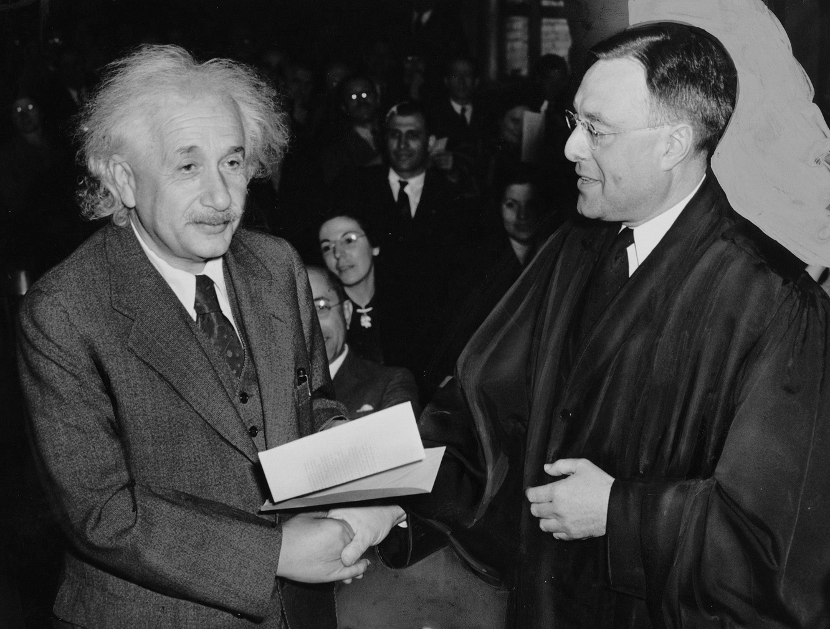
I - TÌM HIỂU CHUNG
1. Tác giả: An-be Anh-xtanh
- Nhà vật lí lí thuyết người Đức
- Là một trong những nhà bác học vĩ đại nhất mọi thời đại, có tầm ảnh hưởng lớn lao trong nhiều lĩnh vực từ khoa học, tư tưởng, tôn giáo đến chính trị.
- Ông được trao giải thưởng Nobel Vật lí năm 1921
Albert Einstein (1879 - 1955)

Slide 13
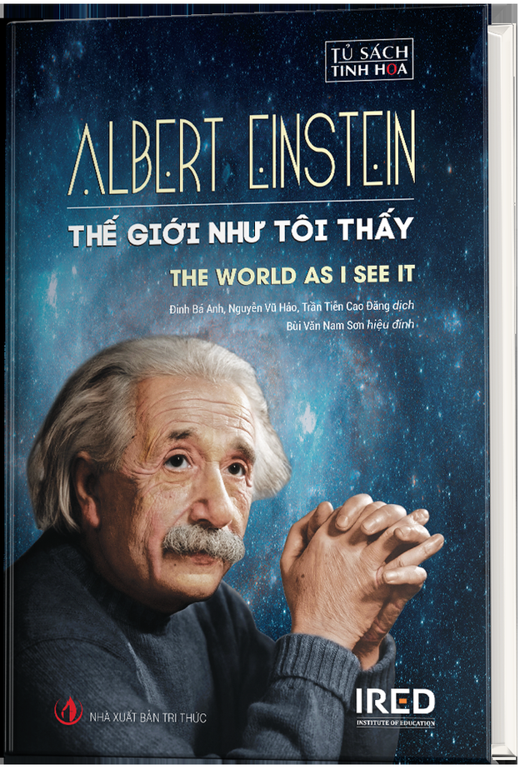
2. Tác phẩm
“Thế giới như tôi thấy" là cuốn sách công bố lần đầu năm 1931 ở Đức, thể hiện tư tưởng của tác giả về vấn đề lớn của khoa học, đời sống.
3. Đoạn trích
“Cộng đồng và cá thể" là tiểu luận trích từ "Thế giới như tôi thấy" .

Slide 14
PHIẾU HỌC TẬP CHUẨN BỊ Ở NHÀ
Nội dung câu hỏi |  | Phần trả lời của học sinh
1. Văn bản nhằm mục đích gì? |  | ...................................................................................................... .......................................................................................................
2. Xác định nội dung từng đoạn? | 2. Xác định nội dung từng đoạn? |  | 2. Xác định nội dung từng đoạn?
Đoạn văn | Vị trí |  | Nội dung
Đoạn 1 | Từ.............đến................... |  | ............................
Đoạn 2 | Từ.............đến................... |  | ............................
Đoạn 3 | Từ.............đến................... |  | ............................

Slide 15
PHIẾU HỌC TẬP CHUẨN BỊ Ở NHÀ
Nội dung câu hỏi | Phần trả lời của học sinh
Văn bản nhằm mục đích gì? | Bàn về mối quan hệ giữa cộng đồng và cá thể.
2. Xác định nội dung từng đoạn? |  | 2. Xác định nội dung từng đoạn?
Đoạn văn | Vị trí | Nội dung
Đoạn 1 | Từ đầu đến “những đánh giá về anh ta” | Sự chi phối tự nhiên của cộng đồng đến cá thể.
Đoạn 2 | Từ tiếp theo đến “một cách tương đối giữa cá nhân với cộng đồng” | Vai trò tích cực của cá thể đối với việc xây dựng cộng đồng.
Đoạn 3 | Còn lại | Chiều hướng phát triển của mối quan hệ giữa cộng đồng với cá nhân trong “thời đại chúng ta đang sống”.

Slide 16
II. ĐỌC – HIỂU VĂN BẢN
Nhiệm vụ 1
HS đọc kĩ văn bản, đọc rõ ràng, trôi chảy, chú ý đến các thẻ bên phải văn bản.
HS được chia thành 4 nhóm tiến hành thảo luận theo nội dung đã có trên các phiếu học tập số 2.
Các nhóm hoàn thành phiếu học tập trong 3 phút, sau đó mỗi nhóm trình bày trước lớp, các nhóm khác nhận xét, bổ sung và hoàn thiện.
Nhiệm vụ 2

Slide 17





Hoạt động nhóm
Nhóm 1
Nhiệm vụ nhóm 1
PHIẾU HỌC TẬP SỐ 2
LỚP…………NHÓM 1
Phần 1: Sự chi phối tự nhiên của cộng đồng đến cá thể.
CÂU HỎI | DỰ KIẾN TRẢ LỜI
- Câu 1:Xác định luận điểm của phần 1? - Câu 2: Tác giả đã đưa ra những lý lẽ và dẫn chứng nào để chứng minh cho luận điểm trên?
- Câu 1:Xác định luận điểm của phần 1?
- Câu 2: Tác giả đã đưa ra những lý lẽ và dẫn chứng nào để chứng minh cho luận điểm trên?

Slide 18
Hoạt động nhóm
Nhóm 2
Nhiệm vụ nhóm 2
PHIẾU HỌC TẬP SỐ 2
LỚP…………NHÓM 2
Phần 2: Vai trò tích cực của cá thể đối với việc xây dựng cộng đồng.
CÂU HỎI | DỰ KIẾN TRẢ LỜI
- Câu 1:Xác định luận điểm của phần 1? - Câu 2: Tác giả đã đưa ra những lý lẽ và dẫn chứng nào để chứng minh cho luận điểm trên?
- Câu 1:Xác định luận điểm của phần 1?
- Câu 2: Tác giả đã đưa ra những lý lẽ và dẫn chứng nào để chứng minh cho luận điểm trên?

Slide 19
Hoạt động nhóm
Nhóm 3
Nhiệm vụ nhóm 3
PHIẾU HỌC TẬP SỐ 2
LỚP…………NHÓM 3
Phần 3: Chiều hướng phát triển của mối quan hệ giữa cộng đồng với cá nhân trong “thời đại chúng ta đang sống”.
CÂU HỎI | DỰ KIẾN TRẢ LỜI
- Câu 1:Xác định luận điểm của phần 1? - Câu 2: Tác giả đã đưa ra những lý lẽ và dẫn chứng nào để chứng minh cho luận điểm trên?
- Câu 1:Xác định luận điểm của phần 1?
- Câu 2: Tác giả đã đưa ra những lý lẽ và dẫn chứng nào để chứng minh cho luận điểm trên?

Slide 20
Hoạt động nhóm
Nhóm 4
Nhiệm vụ nhóm 4
PHIẾU HỌC TẬP SỐ 2
LỚP…………NHÓM 4
Câu hỏi 5/Sgk/110
CÂU HỎI | DỰ KIẾN TRẢ LỜI
--Toát lên từ mạch ngầm văn bản là những đòi hỏi với mỗi cá nhân và đối với cả cộng đồng. Hãy làm rõ những đòi hỏi đó và nêu suy nghĩ của bạn?
Toát lên từ mạch ngầm văn bản là những đòi hỏi với mỗi cá nhân và đối với cả cộng đồng. Hãy làm rõ những đòi hỏi đó và nêu suy nghĩ của bạn?

Slide 21
PHIẾU HỌC TẬP SỐ 2
LỚP…………NHÓM 1
Câu hỏi | Dự kiến trả lời
- Câu 1:Xác định luận điểm của phần 1? - Câu 2: Tác giả đã đưa ra những lý lẽ và dẫn chứng nào để chứng minh cho luận điểm trên?
1.Phần 1: Sự chi phối tự nhiên của cộng đồng đến cá thể.
Luận điểm | Lí lẽ và bằng chứng
Luận điểm 1: Căn cước và ý nghĩa tồn tại của mỗi cá thể trước hết do cộng đồng quy định | - LC1: Ăn thức ăn người khác trồng, mặc quần áo người khác may, sống trong nhà người khác xây.
 | -LC2: Những gì ta hiểu biết và tin tưởng đều do người khác bày cho ta..

Slide 22
PHIẾU HỌC TẬP SỐ 2
LỚP…………NHÓM 2
Câu hỏi | Dự kiến trả lời
- Câu 1:Xác định luận điểm của phần 1? - Câu 2: Tác giả đã đưa ra những lý lẽ và dẫn chứng nào để chứng minh cho luận điểm trên?
2. Phần 2: Vai trò tích cực của cá thể đối với việc xây dựng cộng đồng
Luận điểm | Lí lẽ và bằng chứng
Luận điểm 2: Cái làm nên giá trị của một cá thể phụ thuộc trước hết vào việc cá thể đó giúp ích được bao nhiêu cho sự tồn tại của người khác (Đoạn 2) | - LC1: Phụ thuộc vào những tình cảm, suy nghĩ, hành động của anh ta
 | - LC2:Tùy theo thái độ mà đánh giá anh ta tốt hay xấu

Slide 23
PHIẾU HỌC TẬP SỐ 2
LỚP…………NHÓM 2
Câu hỏi | Dự kiến trả lời
- Câu 1:Xác định luận điểm của phần 1? - Câu 2: Tác giả đã đưa ra những lý lẽ và dẫn chứng nào để chứng minh cho luận điểm trên?
2. Phần 2: Vai trò tích cực của cá thể đối với việc xây dựng cộng đồng
Luận điểm | Lí lẽ và bằng chứng
Luận điểm 3 Một cá thể đơn lẻ không thể thiếu “mảnh đất dinh dưỡng” của cộng đồng, nhưng ngược lại cộng đồng sẽ không phát triển nếu thiếu hoạt động của những cá thể sáng tạo. (Đoạn 3,4) | LC1: Tất cả tài sản, vật chất, tinh thần và đạo đức mà chúng ta nhận được từ cộng đồng đã được tạo dựng bởi những cá thể đơn lẻ...
 | LC2: Chỉ cá thể mới có thể tư duy và qua đó, tạo ra những giá trị mới cho xã hội

Slide 24
PHIẾU HỌC TẬP SỐ 2
LỚP…………NHÓM 2
Câu hỏi | Dự kiến trả lời
- Câu 1:Xác định luận điểm của phần 1? - Câu 2: Tác giả đã đưa ra những lý lẽ và dẫn chứng nào để chứng minh cho luận điểm trên?
2.Phần 2: Vai trò tích cực của cá thể đối với việc xây dựng cộng đồng
Luận điểm | Lí lẽ và bằng chứng
Luận điểm 4 Cộng đồng lành mạnh là cộng đồng khuyến khích tính độc lập của những cá thể đồng thời đảm bảo sự liên kết bên trong của những cá thể để làm nên xã hội (đoạn 5) | - LC1: Nền văn hóa Hy – Âu- Mỹ nói chung và đặc biệt là cao trào văn hóa thời Phục Hưng [...] đã đặt nền tảng trên sự giải phóng cá nhân

Slide 25
PHIẾU HỌC TẬP SỐ 2
LỚP…………NHÓM 3
Câu hỏi | Dự kiến trả lời
- Câu 1:Xác định luận điểm của phần 1? - Câu 2: Tác giả đã đưa ra những lý lẽ và dẫn chứng nào để chứng minh cho luận điểm trên?
3. Phần 3: Chiều hướng phát triển của mối quan hệ giữa cộng đồng với cá nhân trong “thời đại chúng ta đang sống”
Luận điểm | Lí lẽ và bằng chứng
Luận điểm 5 Trong thời đại ngày nay, cộng đồng đang bị yếu đi vì vai trò sáng tạo, dẫn dắt của các cá thể phần nào bị lu mờ, trong khi đó các chế độ độc tài “xuất hiện và được dụng dưỡng” (đoạn 6,7) | -LC1: So với thời trước,[ ....]giảm sút
 | -LC2: Chỉ có một số ít người....như một nhân cách
 | -LC3:Hội họa, âm nhạc....trong công chúng
 | -LC4:Trong chính trị....

Slide 26
PHIẾU HỌC TẬP SỐ 2
LỚP…………NHÓM 3
Câu hỏi | Dự kiến trả lời
- Câu 1:Xác định luận điểm của phần 1? - Câu 2: Tác giả đã đưa ra những lý lẽ và dẫn chứng nào để chứng minh cho luận điểm trên?
3. Phần 3: Chiều hướng phát triển của mối quan hệ giữa cộng đồng với cá nhân trong “thời đại chúng ta đang sống”
Luận điểm | Lí lẽ và bằng chứng
Luận điểm 6 Cộng đồng sẽ khỏe mạnh trở lại với việc phân công lao động có kế hoạch, tạo điều kiện cho sự phát triển của các cá thể, cũng là điều kiện cho cộng đồng có được bước phát triển mới. (đoạn 8) | -LC1: Theo ý kiến.....nặng nề
 | -LC2:Mặt khác, kĩ thuật phát triển....nhu cầu chung
 | -LC3:Việc phân công lao động....phát triển nhân cách

Slide 27
PHIẾU HỌC TẬP SỐ 2
LỚP…………NHÓM 4
CÂU HỎI | DỰ KIẾN TRẢ LỜI
Câu hỏi 5/Sgk/110 Toát lên từ mạch ngầm văn bản là những đòi hỏi với mỗi cá nhân và đối với cả cộng đồng. Hãy làm rõ những đòi hỏi đó và nêu suy nghĩ của bạn? | 4. Mối quan hệ giữa cá thể và cộng đồng

Slide 28
III. Tổng kết
- Văn bản đề câp đến vấn đề gì và đã đem đến cho người đọc những thông tin cơ bản nào? - Những yếu tố nào về nghệ thuật đã tạo nên sức hấp dẫn của văn bản thông tin này? | 1. Nội dung: - Văn bản đã trình bày quan điểm của tác giả về mối quan hệ chặt chẽ giữa cá thể và cộng đồng; những biến động tiêu cực của mối quan hệ đó trong xã hội hiện đại; một số nhân tố tích cực đảm bảo cho sự phát triển hài hòa của mối quan hệ giữa cộng đồng và cá thể trong tương lai. 2. Nghệ thuật: - Nghệ thuật lập luận chặt chẽ, lí lẽ, dẫn chứng thuyết phục, yếu tố miêu tả biểu cảm kết hợp. - Ngôn ngữ chính xác mà giàu hình ảnh, biểu cảm, hấp dẫn nhờ sử dụng linh hoạt, hiệu quả các biện pháp tu từ so sánh, điệp cấu trúc, liệt kê và các yếu tố miêu tả, biểu cảm. - Qua văn bản, tác giả thể hiện tư duy sắc bén của một nhà bác học.

Slide 29
Luyện tập

Slide 30
Viết một đoạn văn (khoảng 150 chữ) nêu những điều em thấy cần nghĩ tiếp với An-be Anh-xtanh về vấn đề “cộng đồng và cá thể”.
Nhiệm vụ

Slide 31
Bảng kiểm kĩ năng viết đoạn văn
STT | Tiêu chí | Đạt/ Chưa đạt
1 | Đảm bảo hình thức đoạn văn với dung lượng 150 chữ
2 | Đoạn văn đúng chủ đề: tóm tắt được những thông tin thú vị sau khi đọc văn bản.
3 | Đoạn văn đảm bảo tính liên kết giữa các câu trong đoạn văn, có sự kết hợp các yếu tố nghị luận, miêu tả, biểu cảm.
4 | Đoạn văn đảm bảo yêu cầu về chính tả, cách sử dụng từ ngữ, ngữ pháp.
5 | Đoạn văn thể hiện sự sáng tạo: suy nghĩ sâu sắc về chủ đề; có cách diễn đạt mới mẻ.

Slide 32
Vận dụng

Slide 33
Nhiệm vụ
- HS đọc văn bản Làm việc” cũng là “ làm người” (Trích “Đúng việc – một góc nhìn về câu chuyện khai minh” SGK/120-121)
- Chỉ ra quan điểm, các luận điểm, lí lẽ, bằng chứng được tác giả sử dụng để bảo vệ quan điểm của mình
PHIẾU HỌC TẬP SỐ 5
PHIẾU HƯỚNG DẪN ĐỌC VĂN BẢN (làm ở nhà)
TÊN VĂN BẢN | TÊN TÁC GIẢ | CHỦ ĐỀ | LUẬN ĐIỂM | LÍ LẼ | BẰNG CHỨNG

